Slide 1

NYC TLC
Capstone Module 2
Data Science Project
Oleh : Roberto Benedict
Kelas : JCDSOL-013(B)

Slide 2

01
Latar Belakang
02
Pernyataan Masalah,Tujuan, Stakeholders
Agenda
03
Data Load
04
Data Understanding

Slide 3
05
Data Cleaning
06
Data Analysis
Agenda
07
Kesimpulan
08
Rekomendasi

Slide 4
Latar Belakang
Taxi & Limousine Commission New York merupakan agensi pemerintah di bidang transportation service provider kota New York.
Mencari data scientist untuk melihat behaviour pelanggan dan pola trip

Slide 5
Pernyataan Masalah,Tujuan, Stakeholders
Pernyataan Masalah
1. Terdapat pola perilaku pelanggan tertentu yang menyebabkan kurang atau optimalnya pendapatan yang diperoleh.
2. Kesediaan armada dalam menjawab permintaan pelanggan pada waktu, tempat, dan rute populer adalah hal yang krusial dalam penyediaan servis transportasi.
Tujuan
1. Bagaimana karakteristik pola perilaku pelanggan ?
2. Bagaimana karakteristik pola trip pada waktu, tempat, maupun rute ?
Stakeholders
1. Customer / Pelanggan
2. TLC New York City
3. Driver

Slide 6
Data Understanding
15%
20%
60%
Dataset 1 - NYC TLC Trip Record
Dataset 2 - NYC TLC Taxi Zone
Memiliki 20 kolom dan 68211 baris
Melihat stats basic dari data.
Rata-rata
Standar deviasi
Range
Adanya Missing data
Pengertian tiap kolom data
Dictionary NYC TLC

Slide 7
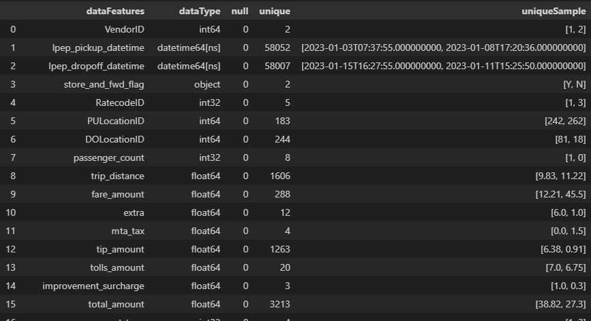
Data Cleaning
Missing Values
Mengisi atau drop sesuai konteks
Invalid Values
Drop values yang terbukti invalid
Value Range
Melihat range dan bandingkan dengan referensi dan rasionalitas umum
Hubungan Kolom
Cek dengan groupby dan statistic dasar
Outliers
Boxplot, IQR outlier removal

Slide 8
Data Analysis
Missing Values
Mengisi atau drop sesuai konteks
Invalid Values
Drop values yang terbukti invalid
Value Range
Melihat range dan bandingkan dengan referensi dan rasionalitas umum
Hubungan Kolom
Cek dengan groupby dan statistic dasar
Outliers
Boxplot, IQR outlier removal

Slide 9
Kesimpulan
Karakteristik pola perilaku pelanggan:
Hampir separuh pelanggan adalah pelanggan loyal, sementara setengahnya lagi merupakan potensi segmen pasar yang dapat dimanfaatkan berdasarkan preferensi rute.
Pelanggan cenderung memilih rute inner borough seperti Manhattan, Queens, dan Brooklyn, yang sesuai dengan aktivitas dan kepadatan penduduk.
Mayoritas pelanggan memilih trip pendek dengan jarak dan durasi 0-1 jam dan 0-5 mil.
Korelasi tinggi positif antara jarak, durasi, dan total bayaran menunjukkan hubungan yang erat antara faktor-faktor tersebut.
Dominasi penumpang tunggal menunjukkan preferensi untuk perjalanan dalam grup kecil.
Metode pembayaran utama adalah kartu kredit dan tunai, dengan pembayaran yang sedikit bermasalah.
Street-hail menjadi tipe trip yang paling diminati oleh pelanggan, menunjukkan preferensi untuk menangkap taksi di jalanan.
Hampir setengah dari pelanggan memberikan tips, hanya kredit.
Korelasi moderat antara variabel menunjukkan hubungan yang cukup kuat namun tidak sempurna.
Terdapat sedikit anomali data.
15%
20%
60%
Karakteristik pola trip pada waktu, tempat, maupun rute
Pengaruh Tempat Pickup pada Pendapatan
Pola Waktu pada Banyak Trip
Pola Waktu pada Pendapatan
Populeritas Rute Berdasarkan Analisis RFM
Signifikansi Rute Inner Borough
Waktu Sibuk untuk Rute Paling Populer

Slide 10
Rekomendasi
Strategi Marketing
Memanfaatkan Preferensi Pelanggan terhadap Rute Populer
Memperluas Penawaran untuk Trip Pendek dan Cepat
Mendorong Penggunaan Metode Pembayaran Tertentu
Optimalkan Layanan Tipe 1 (Street-hail)
Mendorong Tip dari Pelanggan
Peningkatan Kualitas Layanan
Analisis dan Penanganan Anomali
Inovasi dalam Layanan
Kemitraan dan Integrasi
Analisis Data Lanjutan
15%
20%
60%
Strategi Operasional
Optimalkan Posisi Armada pada Tempat Pickup yang Berpengaruh Besar
Penjadwalan Armada Berdasarkan Pola Waktu yang Signifikan
Optimalkan Pelayanan pada Waktu-waktu Paling Sibuk
Pengembangan Rute dan Penyesuaian Operasional

Slide 11
Thank You
For your Attention

